Slide 1
解读vue框架中的MVVM实现原理

Slide 2
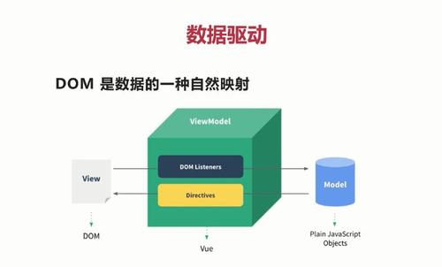
什么是MVVM
Notes:
只是一种模式 一种数据和视图相互关联的模式 最常见的就是vue 数据绑定和模板渲染

Slide 3
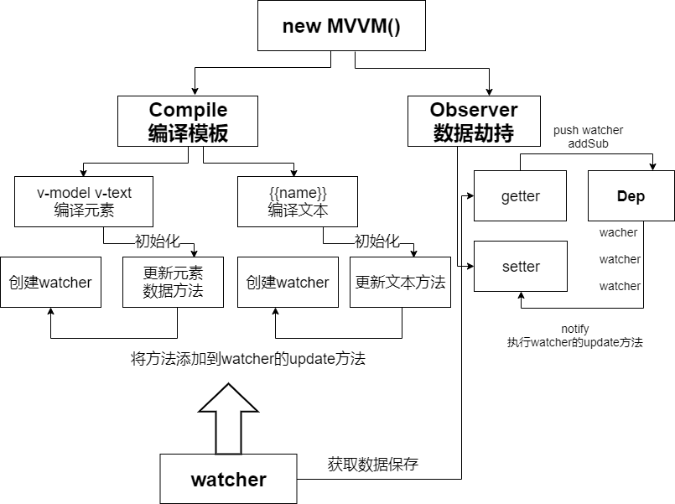
MVVM分析

Slide 4
作业：
1.实现computed methods
2. vue框架中都涉及到哪些设计模式？
Notes:
外观模式 工厂模式 策略模式 模板方法模式 享元模式 发布订阅模式 单例模式 适配器模式 装饰者模式 代理模式

Slide 5

谢谢大家

